Slide 1
Jan. 2023
Amiel ABETTAN
Francois BOUTAINE
Sujet : Prédiction des températures terrestres

Slide 2
1- Contexte
Le « réchauffement climatique », ou « changement climatique » ou encore « dérèglement climatique », est l'augmentation récente (quelques décennies, depuis la Révolution Industrielle) de la température moyenne de la surface terrestre ainsi que de la modification des régimes météorologiques à grande échelle qui en résulte.
Le changement climatique est un enjeu majeur et représente un réel défi à l’humanité par ses impacts économiques, géopolitiques, sociaux et environnementaux. A toute échelle, tant locale (sécheresse, inondations) que globale (accords mondiaux sur les rejets de gaz à effets de serre)
Dans les années 1960, plusieurs scientifiques vont montrer que la concentration de CO2 dans l’atmosphère augmente progressivement, que le carbone dégagé par la combustion d’énergies fossiles n’est pas immédiatement absorbé par l’océan et que l’effet de serre s’avère réel. Les scientifiques commencent à se préoccuper de plus en plus du réchauffement climatique, et de ce fait, la société politique va commencer à prendre en compte ce problème.
En 1971 le premier Sommet de la Terre évoque pour la première fois dans une grande conférence internationale la définition du réchauffement climatique et ses conséquences.
Le GIEC (Groupe d’experts intergouvernemental sur l’évolution du climat) est créé en 1988 avec pour objectif d’étudier l’évolution du phénomène de réchauffement climatique et ses conséquences. Le GIEC rend son premier rapport en 1990
En 2016, la température moyenne sur la planète Terre était environ 1 à 1.5 °C au-dessus des températures moyennes de l’ère préindustrielle (avant 1850).
Le IPCC (Intergovernemental Panel on Climat Change) estime que la température terrestre globale augmentera de 1.5°C à 2.1°C d’ici la fin du 21ème siècle.
Cependant, en tant qu’apprenants en analyse des données nous n’allons pas apporter une plus-value sur l’expertise déjà portée par les chercheurs, qui essayent en outre d’alerter sur la situation.
Si le but n’est pas d’apporter de nouveaux éléments en ce qui concerne le climat, nous l’étudions dans le cadre de ce projet à visée pédagogique afin d’appréhender le monde de la data à travers des données concernant les températures terrestres.

Slide 3
2- Objectifs
Dans un 1er temps,
notre objectif est de prendre connaissance du jeu de données mis à notre disposition dans le cadre du projet et d’en tirer des visualisations pertinentes.
Dans un 2nd temps,
notre but est de réaliser une modélisation des températures à venir à l’échelle terrestre.
Aucun des membres du groupe projet n’a d’expertise sur ce sujet climatique, uniquement une connaissance « grand public » de la problématique.
Humblement, nous tenterons de prédire l’évolution de la température globale terrestre au regard des mesures, accessibles librement, des températures terrestres des 140 dernières années (1880-2022).
Nous tenterons ainsi de reproduire l’une des prédictions couramment publiées par les médias :
« En 2100, la hausse de la température moyenne atteindrait + 3,8 °C. Il ferait ainsi en moyenne +3,2 °C en hiver et +5,1 °C l'été par rapport au début du XXe siècle » (le 4 octobre 2022 dans la revue Earth System Dynamics)

Slide 4
3.1- Cadre des données
Les dataset « GISTEMP » pour « GISS Surface Temperature Analysis » sont mis à disposition par le NASA Goddard Institute for Space Studies et sont libres d’accès.
4 principaux datasets sont à disposition (fichiers csv) :
Global-mean monthly, seasonal, and annual means, 1880-present : Températures terrestres moyennes du Globe fournies par mois, saison et année. Pour chaque année entre 1880 et 2022
Northern Hemisphere-mean monthly, seasonal, and annual means, 1880-present : Températures terrestres moyennes de l’Hémisphère Nord fournies par mois, saison et année. Pour chaque année entre 1880 et 2022
Southern Hemisphere-mean monthly, seasonal, and annual means, 1880-present : Températures terrestres moyennes de l’Hémisphère Sud fournies par mois, saison et année. Pour chaque année entre 1880 et 2022
Zonal annual means, 1880-present : Températures terrestres moyennes du Globe découpé en 11 zones latitudinales. Pour chaque année entre 1880 et 2022
Pour nos travaux, notamment pour les modèles de machine learning, nous avons quasi exclusivement utilisé du 1er dataset la variable suivante : température terrestre annuelle moyenne du Globe, pour chaque année de 1880 à 2022 (colonne « J-D » du fichier source)
Ainsi, les données sont une série temporelle, à savoir l’évolution d’une variable (la température) au fil des années.
L’unité est le degré Celsius (°C).

Slide 5
3.2- Cadre des données
IMPORTANT : par « Température », la mesure fournie dans les divers jeux de données, comprendre qu’il s’agit en fait de l’écart de température par rapport à la période de référence 1951-1980 et non pas directement de la température mesurée.
Ainsi,
pour chaque Zone : Globe, Hémisphère Nord, Hémisphère Sud, Zone latitudinale
et pour chaque période de Temps : Mois, Saison, Année
la plage de dates 1951-1980 (30 ans) sert de période de référence, c’est la base « 0 » (sur cette période la moyenne des écarts de température est de 0°C).
ainsi, pour chaque année A entre 1800 et 2022, la mesure fournie dans les dataset source est l’écart de température en °C entre l’année A et la période de référence.
Exemple de lecture :
La mesure « -0.18 » pour « Jan » de l’année « 1880 » du 1er dataset « Global » signifie que la température moyenne du Globe terrestre en Janvier 1880 était inférieure de 0.18°C par rapport à la température moyenne du Globe terrestre des 30 mois de janvier de 1951 à 1980.
La volumétrie des données est très faible, chaque dataset / fichier csv faisant +/- 12 ko.
Chaque dataset est un tableau de 144 lignes (en-tête + 143 années de 1880 à 2022) et entre 15 et 20 colonnes.

Slide 6
4- Exploration des données
Pour le détail, voir le projet-Rapport exploration des données.xlsx
Ce rapport concerne uniquement le 1er dataset source : Global-mean monthly, seasonal, and annual means, 1880-present
Les autres datasets étant de même facture.
Résumé :
Chaque dataset est un ensemble de mesures numériques de même unité, aucune valeur de type Texte
Pas de NA / NULL
Par nature, pas de valeurs aberrantes
Aucun nettoyage nécessaire, aucun retravail de données, aucune transformation
Aucune normalisation / standardisation n’est nécessaire. La dataset d’origine fournit de base un jeu de données normalisées par l’ajustement des mesures fournies par rapport à la période de référence.

Slide 7
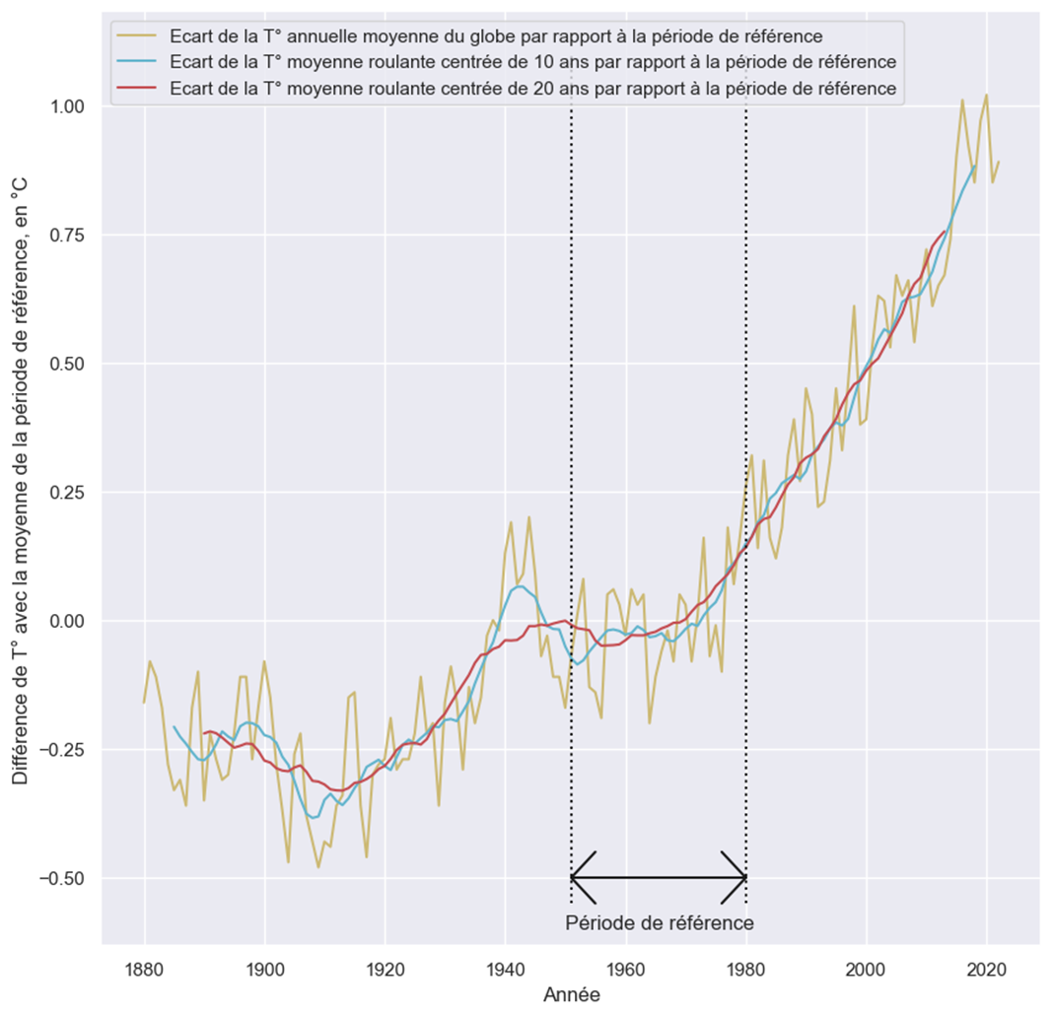
5.1- Visualisation des données par graphique
Evolution de la température moyenne terrestre par rapport à la période de référence
Dataset source :
GLBTsdSST.csv = Global-mean monthly, seasonal, and annual means, 1880-present
3 courbes :
Évolution annuelle
Evolution par moyenne roulante centrée de 10 ans
Evolution par moyenne roulante centrée de 20 ans
GRAPHIQUE : plt.plot
CODE SOURCE : projet_DS_graph1_rolling_means.ipynb
https://drive.google.com/file/d/1Srq_DDfrK7rBpZzFK5xFMiCfX1TlkmTH/view?usp=share_link
COMMENTAIRE :
La période de référence 1951-1980 a bien un écart moyen de 0 °C (vérifié par coding)
La hausse des températures moyennes du globe est bien constatée sur les 70 dernières années
On observe 4 phases :
Baisse entre 1880 et 1915
Hausse entre 1915 et 1945
Stagnation entre 1945 et 1970
Hausse entre 1970 et 2020

Slide 8
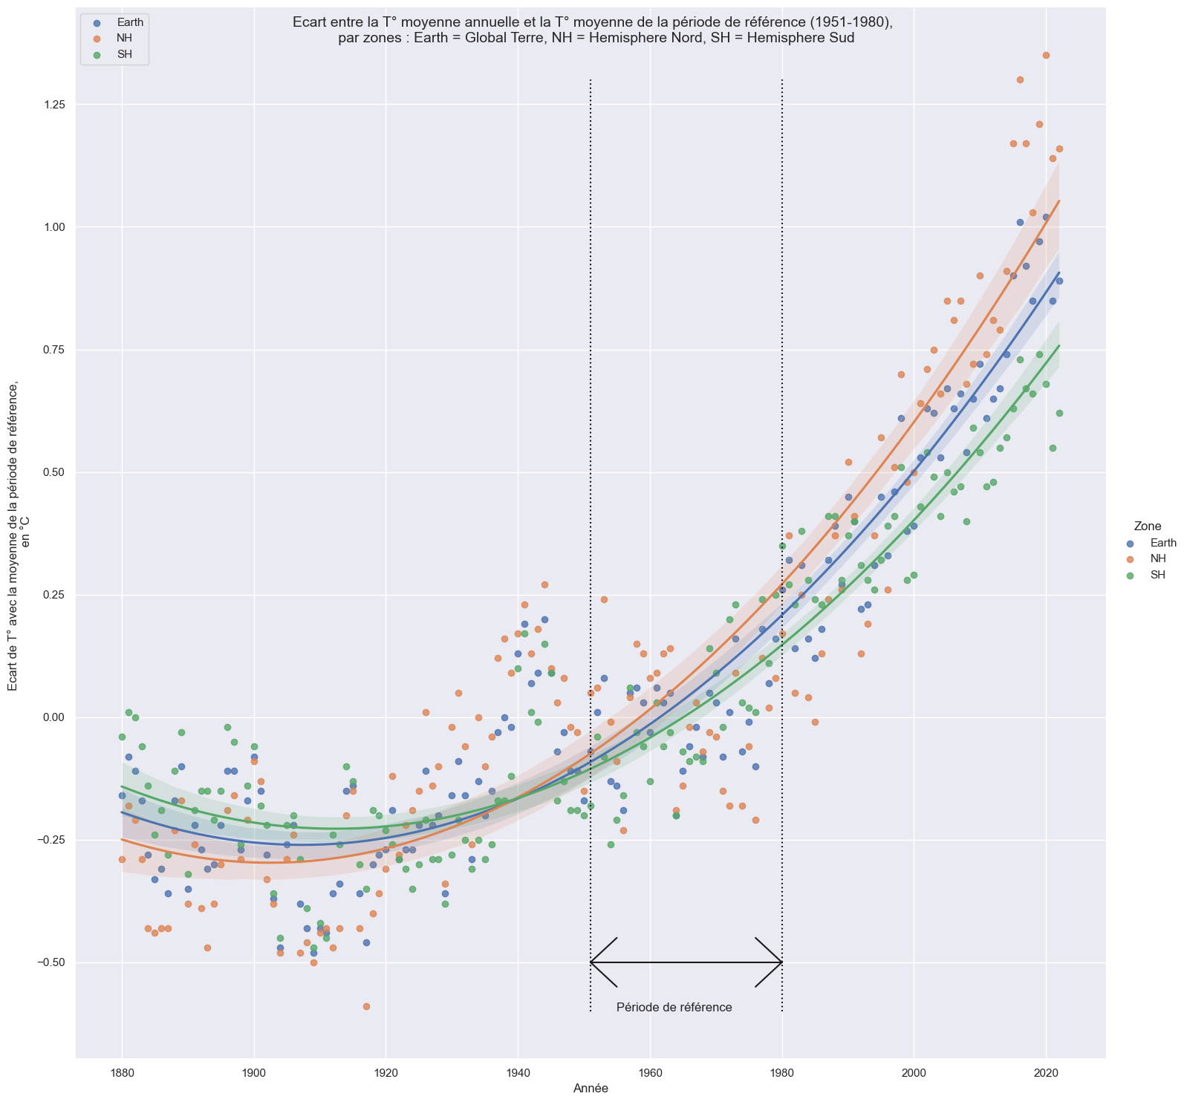
5.2- Visualisation des données par graphique
Evolution de la température moyenne annuelle du Globe, de l’Hémisphère Nord et de l’Hémisphère Sud par nuages de points et régressions linéaires d’ordre 2
Dataset source :
GLBTsdSST.csv = Global-mean monthly, seasonal, and annual means, 1880-present
NH.Ts+dSST.csv = Northern Hemisphere-mean monthly, seasonal, and annual means, 1880-present
SH.Ts+dSST.csv = Southern Hemisphere-mean monthly, seasonal, and annual means, 1880-present
3 courbes :
Évolution annuelle
Evolution par moyenne roulante centrée de 10 ans
Evolution par moyenne roulante centrée de 20 ans
GRAPHIQUE : plt.plot et sns.lmplot
CODE SOURCE : projet_DS_graph2_sns_lmplot.ipynb
https://drive.google.com/file/d/1wNItwzKyoYocDgjY2bKWQC-POIaaSu5p/view?usp=share_link
COMMENTAIRE :
L’Hémisphère Nord a en moyenne un accroissement de ses températures plus fort que l’Hémisphère Sud ( explication ? tentative : ce dernier est davantage constitué d’océans qui ont davantage d’inertie que les zones terrestres)

Slide 9
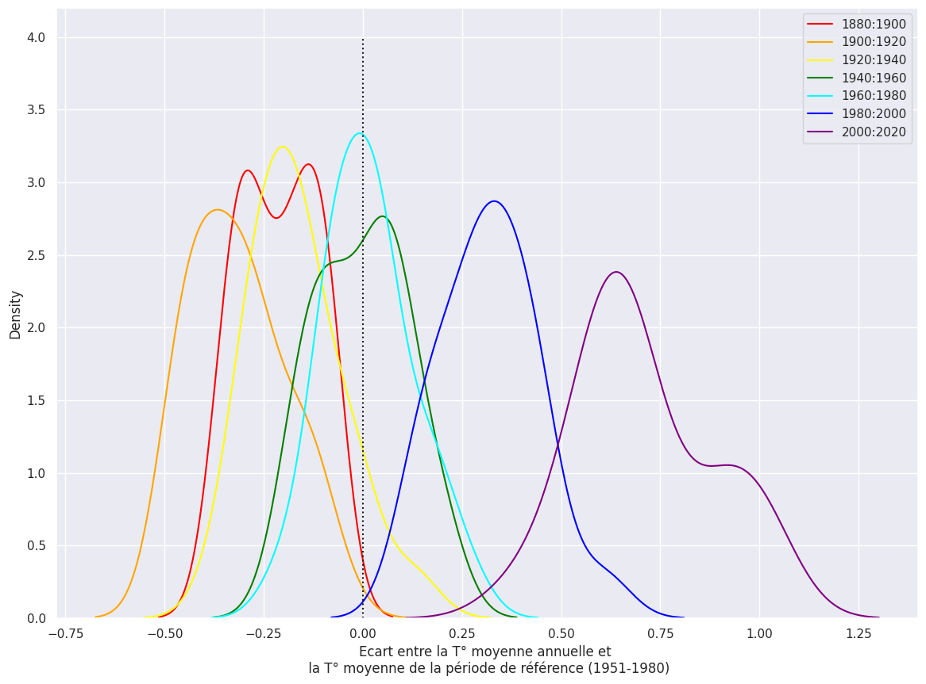
5.3- Visualisation des données par graphique
Répartition gaussienne des écarts par tranche de 20 ans
Dataset source :
GLBTsdSST.csv = Global-mean monthly, seasonal, and annual means, 1880-present
7 courbes :
Gaussienne de répartition des écarts pour chaque tranche de 20 années entre 1880 et 2020 (140 ans / 20 ans = 7 courbes)
GRAPHIQUE : sns.kdeplot
CODE SOURCE : projet_DS_graph3_sns_kdeplot.ipynb
https://drive.google.com/file/d/1gOh3MtgRpNxKpmR_Y-tPJ9HhlZuqXG4_/view?usp=share_link
COMMENTAIRE :
Lecture des graphiques : le code couleur des 7 couleurs principales de l’arc en ciel a été utilisé pour chacune des 7 périodes de 20 ans analysées : rouge – orange – jaune – vert – cyan – bleu – mauve
La gaussienne pour la période 1960-1980, faisant partie intégrante de la période de référence, est centrée sur 0
Les périodes postérieures de 20 ans glissent vers la droite (courbe bleue puis courbe mauve) : hausse des températures / période de référence
Les périodes antérieures de 20 ans sont à gauche : baisse des températures / période de référence
On remarque bien que les températures ont d’abord baissé (courbe rouge puis courbe orange) puis n’ont ensuite quasi qu’augmenté (courbe jaune puis courbe verte etc)

Slide 10
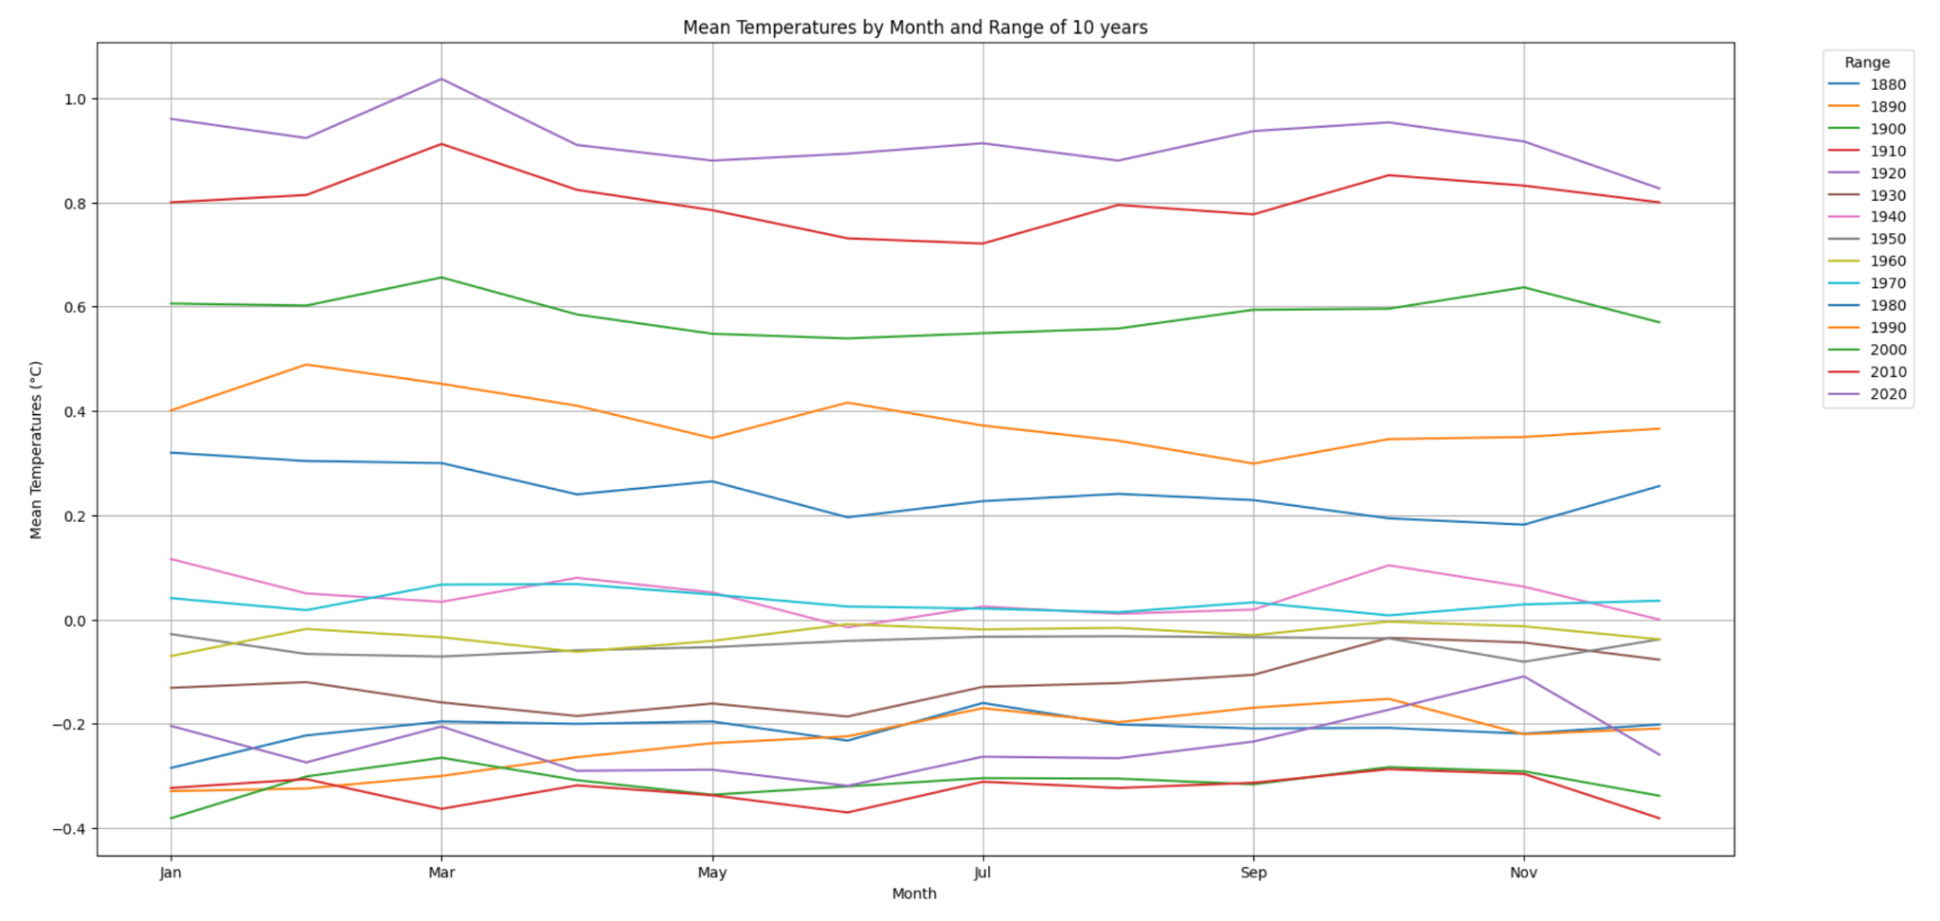
5.4- Visualisation des données par graphique
Variation de la moyenne de températures mensuelles
GRAPHIQUE : plt.plot
CODE SOURCE : https://colab.research.google.com/drive/1sbPFlihzbcHqc_2O40dK3ppKqHF6anQS
COMMENTAIRE :
La représentation montre pour chaque mois (abscisse) la variation par tranche de 10 ans de la température (ordonnée). La position sur le graphe montre bien une augmentation de la température. Courbe « plate » : il n'apparaît pas de variations liées à une saisonnalité puisqu’il s’agit de la température globale terrestre

Slide 11
6- Classification du problème
Notre projet s’apparente clairement à un problème de machine learning de type apprentissage supervisé de régression : prédiction de la variable continue de la température à partir de la variable explicative qu’est l’axe Temps.
La tâche est de prédire l’avenir proche à partir de données réelles du passé.
La métrique principale de performance pour comparer les modèles de régression sera le RMSE : Root Mean Square Error.
Les principaux intérêts d’utiliser cette métrique sont :
facilité d’interprétation
même unité que la variable à prédire, en °C donc
non présence d’outliers dans notre jeu de données, donc aucun « grand » écart n’est attendu entre la réalité et la prédiction sur les jeux d’entrainement et de test, donc non intégration d’une valeur « anormale » dans le RMSE
métrique courante pour évaluer un modèle de régression linéaire
D’autres métriques seront également utilisées pour comparaison de performance de modèles : le R² (coefficient de détermination) et le MAE : Mean Absolute Error

Slide 12
7- Processing feature engineering
Le jeu de données fourni est totalement correct et ne nécessite ni data cleaning, ni feature engineering, ni preprocessing.
1 seule variable sera utilisée par nos modèles : colonne J-D du dataset Global-mean monthly, seasonal, and annual means, 1880-present : Température terrestre moyenne du Globe par année. Pour chaque année entre 1880 et 2022
Pas de data cleaning nécessaire, en effet les données sont nativement fiables, propres et précises (le fournisseur des données est dans une démarche scientifique et le jeu de données est travaillé avant mise à disposition du grand public).
Pas de feature engineering nécessaire, en effet pas de transformation ni de variables davantage explicatives à créer. Le jeu de données se résume au strict minimum : 1 variable numérique en entrée (axe temps), 1 variable numérique en sortie (écart de température).
Pas de preprocessing nécessaire, le jeu de données source est déjà centré et mis à une échelle naturelle totalement satisfaisante. En effet, le jeu de données ne fournit pas des températures (qui pourraient varier entre 14°C à 16°C par exemple, vu que la variable retenue pour le modèle est la moyenne annuelle globale terrestre) mais des écarts de température par rapport à une période de référence qui est donc par nature la base 0 du jeu de données. Les données sont donc déjà centrées sur 0 et varient autour de 0, entre -1 et +1.

Slide 13
8.1- Choix du modèle et résultats
ETAPE 1 : Régression Linéaire et régression polynomiale
En tant qu'apprenants, nous avons démarré dans un 1er temps par un modèle de ML abordé en cours : la régression linéaire.
Comme notre problème ne considère qu’une seule variable en entrée, il s’agit plus précisément d’un modèle de régression linéaire simple.
Nous avons effectué un train test split pour entraîner convenablement le modèle linéaire, afin de sortir une métrique de performance sur la partie test.
En prenant comme plage de dates pour le train-test la période 1962-2022 (soit 60 ans de recul) et un test size de 15%, nous obtenons un RMSE de 0.142 sur la partie test (pour information, R² = -0.785, MAE = 0.115), ce qui est déjà plutôt satisfaisant.
Ensuite, nous avons voulu tester un modèle de régression polynomiale de 2nd degré afin de voir si ce dernier fournissait une meilleure performance, par comparaison de RMSE sur la partie test.
Sur la même base de train-test pour l'entraînement, nous obtenons un RMSE de 0.108 sur la même partie test, soit environ 25% d’amélioration et donc de précision. (pour information, R² = -0.033, MAE = 0.088)
Le modèle de régression polynomiale fournit donc de meilleurs résultats, nous conservons donc ce modèle afin d’effectuer les prédictions du futur : écart de températures (par rapport à la période de référence 1951-1980) pour les années postérieures à 2022. Avec focus sur les années 2050 et 2100.
Note : le jeu de données source fournit la variable cible (écart de température par rapport à la période de référence) pour chaque année entre 1880 et 2022. Un bloc de coding permet de sélectionner la plage de dates « idéale » X -> 2022 à considérer pour le modèle (avec X entre 1880 et 2018). Meilleure plage de dates par minimisation du RMSE et par cohérence de valeur de X à retenir : « pas trop récente », « pas trop ancienne ».
1962 a été retenu comme date de départ de la plage de dates retenues pour les modèles

Slide 14
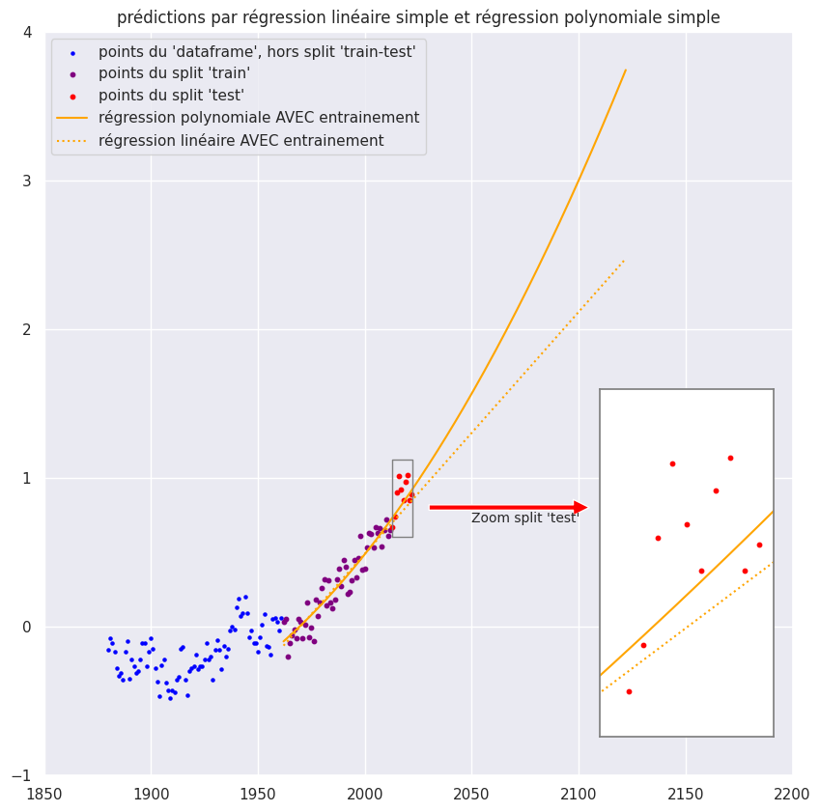
8.2- Choix du modèle et résultats
ETAPE 1 : Régression Linéaire et régression polynomiale
---- profondeur d'historique utilisée : de 1962 à 2022
---- taille du test : 0.15
01 -- model lr = regression linéraire AVEC entrainement ie train-test-split :
R² de model lr sur train : 0.875
RMSE de model lr sur train : 0.091
MAE de model lr sur train : 0.079
R² de model lr sur test : -0.785
RMSE de model lr sur test : 0.142
MAE de model lr sur test : 0.115
02 -- model poly = regression polynomiale AVEC entrainement ie train-test-split :
R² de model poly sur train : 0.878
RMSE de model poly sur train : 0.09
MAE de model poly sur train : 0.078
R² de model poly sur test : -0.033
RMSE de model poly sur test : 0.108
MAE de model lr sur test : 0.088
CODE SOURCE : projet_DS_modelisation_PolynomialRegression_final.ipynb
https://drive.google.com/file/d/1_emKrMEspZK1mnc3PFQHhhbRMCFvmpa-/view?usp=sharing

Slide 15
8.3- Choix du modèle et résultats
ETAPE 2 : Série temporelle / SARIMA
De manière à creuser plus loin, nous nous sommes intéressés aux séries temporelles en exploitant le modèle SARIMA. En effet nous partons de l’hypothèse qu’il pourrait exister une saisonnalité dans notre jeu de données qui proviendrait de phénomènes météorologiques répétés qui ne seraient pas directement perceptibles sur les graphiques présentés précédemment.
Nous avons d’abord effectué un test statistique afin de savoir si le jeu de données suivait une série stationnaire, condition préalable à la modélisation sur les séries temporelles car le modèle SARIMA peut uniquement modéliser des processus stationnaires.
Pour rappel, une série stationnaire présente différentes caractéristiques à savoir que la moyenne et la variance sont constantes dans le temps. On fait donc appel au test de Dickey-Fuller afin de déterminer si une série est stationnaire : on obtient alors une valeur si jamais cette valeur de test est inférieure à une valeur critique alors la série est considérée comme stationnaire. On s’intéresse également à la p-value qui permet de déterminer si le résultat est reproductible du fait du hasard. Il existe plusieurs manières de rendre une série stationnaire : soit en faisant une différenciation c’est-à-dire calculer l’écart entre les valeurs n et n-1 pour atténuer les phénomènes de saisonnalité ou il est possible soit en faisant une transformation logarithmique.
Une série stationnaire permet d’avoir une moyenne et une variance constantes au fil du temps ; nous avons donc réalisé une différenciation, qui nous a permis de générer un graphe d’autocorrélation qui a montré que la série était alors stationnaire.
Seulement lorsque l’on réalise le modèle sur cette série différenciée nous obtenons une prédiction très éloignée de la tendance dessinée par la courbe provenant de notre dataframe.
De même, la courbe qui représente l’évolution de la température à partir de nos données semble s’apparenter à une courbe exponentielle. Ainsi, il était cohérent de transformer notre courbe en passage par échelle logarithmique. Pourtant, encore une fois lorsque l’on réalise la prédiction à partir de la transformée en logarithme la prédiction ne suit aucunement la tendance qui se dégage de nos données.
Nous pouvons en conclure que le test statistique semble limité dans notre cas et qu’il n’intègre peut-être pas tous les aspects d’une série stationnaire. Précisément, le test indiquait notre série comme non-stationnaire or, le modèle semble la considérer comme telle.
Nous nous sommes donc basés sur notre jeu de données initial qui a permis de générer une modélisation cohérente en accord avec la tendance établie précédemment avec notre dataset. Nous constatons que la prédiction a introduit un phénomène de saisonnalité qui était absent, cependant ce biais introduit semble inhérent au modèle et ne rentre pas en conflit avec la prédiction de la tendance globale. De plus, nous avons modélisé deux autres courbes représentant l’intervalle de confiance

Slide 16
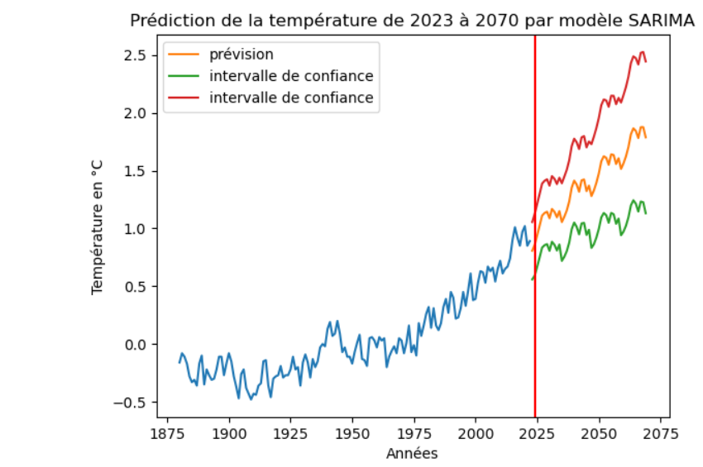
8.4- Choix du modèle et résultats
ETAPE 2 : Série temporelle / SARIMA
La figure montre notre prédiction en orange, avec deux courbes rouge et verte qui représentent l’intervalle de confiance à 95%.
Cependant nous nous sommes basés sur le RMSE (Root Mean Squared Error) comme indicateur de fiabilité de notre modèle et avons obtenu 0.9 ce qui à l’unité de notre variable cible semble conséquent, ce qui n’est pas satisfaisant à l’égard des résultats RMSE obtenus précédemment sur la régression linéaire/polynomiale.
En somme, il semble donc plus cohérent de se baser sur les modèles de régression linéaire et polynomial pour réaliser notre prédiction.
CODE SOURCE :
https://drive.google.com/file/d/1_emKrMEspZK1mnc3PFQHhhbRMCFvmpa-/view?usp=sharing

Slide 17
9- Difficultés rencontrées lors du projet
Les jeux de données source sont bien entendu « riches » en renseignement sur l’évolution de la température terrestre mais « pauvres » en diversité de variables fournies. En effet, au final nous ne disposons que de températures en fonction de l’axe temps. Certes avec découpages par mois, saisons ou zones géographiques. Ce qui peut vite limiter, à priori, les diverses représentations graphiques exploitables.
Modèles sur série temporelle non abordés en cours.
La prise en mains et l’ajustement du modèle série temporelle / SARIMA qui n’a pas aboutie à une prédiction générée directement comme pour les modules supplémentaires.
Difficulté de dégager de la bande passante suffisante avec activité professionnelle prenante, cours et examens DataScientest à assurer, synchronisation à 3 pas toujours évidentes à caler.

Slide 18
10- Bilan
Nous n’avons pas l’outrecuidance de penser avoir contribué à un accroissement de la connaissance scientifique, de nombreuses utilisations des jeux de données source ont déjà été réalisées par ailleurs.
Par contre, par mise en pratique concrète, le projet a contribué à notre apprentissage de Python, de la datavisualisation et du machine learning.
Si nous avions eu plus de temps, nous aurions pu et dû :
Utiliser davantage les autres dataset, ceux fournissant des mesures par zones géographiques (hémisphère Nord, hémisphère Sud, bandes de latitudes) afin d’analyser de potentielles différences entre zones
Utiliser d’autres données d’historisation notamment les émissions de gaz à effet de serre (CO², CH⁴, H²0 …)
Utiliser des données d’historisation de consommation mondiale d’énergie carbonée (biomasse, charbon, pétrole, gaz)
Utiliser des données d’historisation d’activité solaire afin d’analyser l’existence ou non de corrélation
Pour revenir à la phrase du début : « En 2100, la hausse de la température moyenne atteindrait + 3,8 °C. par rapport au début du XXe siècle »
Avec nos données et notre modèle de régression polynomial de 2nd degré, nous aboutissons également à un résultat de + 3,8°C
Détail : -0,25°C d’écart entre +/- 1900 et la période de référence puis +3,55°C entre la période de référence et 2100, soit 3,55 – (-0,25) = +3,8
Idem, récemment, vers le 20 mai 2023, une annonce du gouvernement français alertait sur un réchauffement d’ici 2100 de +4 °C pour la France métropolitaine, le sixième rapport du GIEC estimant que la moyenne mondiale prévue se situe entre + 2,8 °C et + 3,2 °C.
https://greenly.earth/fr-fr/blog/actualites-ecologie/rechauffement-de-4c-en-2100-le-scenario-du-pire
Notre jeu de données indique une hausse de +0.89 °C en 2022 par rapport à la période de référence et notre modèle de régression polynomiale prévoit une hausse de +3.55 °C, soit une hausse de +2.66 °C entre 2022 et 2100. Ce qui est proche de la fourchette estimée du GIEC de +2.8 °C / +3.2 °C

Slide 19
11- Annexe
site de la NASA : https://climate.nasa.gov/vital-signs/global-temperature/
NASA/GISS: https://data.giss.nasa.gov/gistemp/graphs/graph_data/Global_Mean_Estimates_based_on_Land_and_Ocean_Data/graph.txt
NASA Climate essentials : https://svs.gsfc.nasa.gov/Gallery/ClimateEssentials.html
France : Impacts du changement climatique : Atmosphère, Températures et Précipitations : https://www.ecologie.gouv.fr/impacts-du-changement-climatique-atmosphere-temperatures-et-precipitations
website très pédagogue et donc facile d’accès sur Polynomial Regression in Python using scikit-learn (with a practical example) :
https://data36.com/polynomial-regression-python-scikit-learn/
Repository des fichiers de code de notre projet : Temperatures_terrestre - Google Drive
chaque .ipynb jupyter notebook est commenté

